Slide 1


Probability Project: Insurance
by Kristalina Kartika Sari
pacmann.io
© 2022 – Pacmann AI

Slide 2
Outline
Introduction
Dataset
Questions and Answers
Descriptive Statistic Analysis
Categorical Variables Analysis
Continuous Variables Analysis
Variables Correlation
Hypothesis Testing
Conclusion

Slide 3
Introduction
Notes:
Transisi antar outline

Slide 4
Introduction
Project ini dilakukan untuk mempraktikkan ilmu probabilitas dan statistika yang sudah dipelajari yang meliputi hal berikut:
Analisis Deskriptif Statistik
Analisis Variabel Kategorik
Analisis Variabel Kontinu
Analisis Korelasi Variabel
Pengujian Hipotesis

Slide 5
Dataset
Notes:
Transisi antar outline

Slide 6
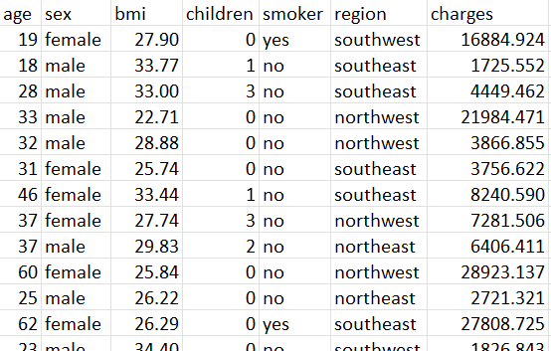
Dataset
Dataset yang digunakan dalam penelitian ini yaitu 1338 data tagihan kesehatan personal yang berisi informasi usia, jenis kelamin, BMI, jumlah anak yang di-cover asuransi, perokok/bukan perokok, wilayah tinggal di US, dan besar tagihan kesehatan yang dibayarkan.

Slide 7
Questions and Answers
Notes:
Transisi antar outline

Slide 8
#1 Descriptive Statistics Analysis
Notes:
Transisi antar outline

Slide 9
Rata-rata Usia
#1 Descriptive Statistic Analysis
Dengan bantuan Excel, dari 1338 data pengguna asuransi berusia 18-64 tahun didapatkan rata-rata usia 39,21 tahun.
Rata-rata pengguna asuransi adalah orang dewasa.

Slide 10
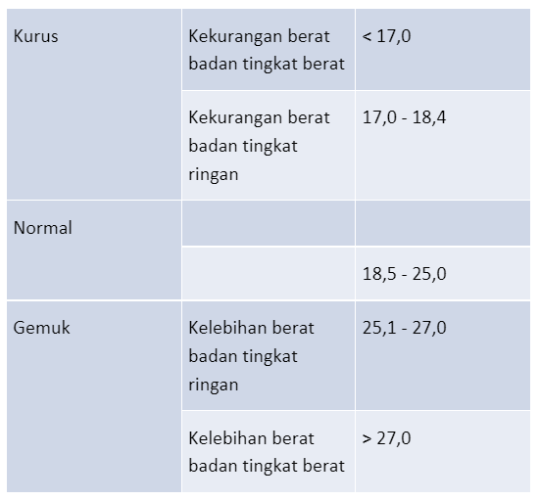
Rata-rata BMI
#1 Descriptive Statistic Analysis
Dengan bantuan Excel, dari 1338 data pengguna asuransi, didapatkan rata-rata BMI.
Rata-rata BMI perokok = 30,71
Rata-rata BMI non perokok = 30,65
Rata-rata BMI perokok dan non perokok tidak berbeda jauh dan tergolong overweight.

Slide 11
Rata-rata tagihan
#1 Descriptive Statistic Analysis
Dengan bantuan Excel, dari 1338 data pengguna asuransi, didapatkan rata-rata tagihan.
Rata-rata tagihan perokok = 32.050,23
Rata-rata tagihan non perokok = 8.434,27
Rata-rata tagihan perokok lebih tinggi dari non perokok.

Slide 12
Variansi & Standar Deviasi
#1 Descriptive Statistic Analysis
Dengan bantuan Excel, dari 1338 data pengguna asuransi, didapatkan variansi tagihan kesehatan.
Variansi tagihan kesehatan perokok = 133.207.311,2
Variansi tagihan kesehatan non perokok = 35.925.420,5
Standar deviasi tagihan kesehatan perokok = 11.541,55
Standar deviasi tagihan kesehatan non perokok = 5.993,78
Sebaran tagihan perokok dan non perokok tidak begitu jauh dari rata-ratanya.

Slide 13
Rata-rata Usia Perokok Menurut Jenis Kelamin
#1 Descriptive Statistic Analysis
Dengan bantuan Excel, dari 1338 data pengguna asuransi berusia 18-64 tahun didapatkan rata-rata usia:
Rata-rata usia perokok wanita = 38,61 tahun
Rata-rata usia perokok pria = 38,45 tahun
Rata-rata usia perokok wanita dan pria tidak berbeda jauh.

Slide 14
Rata-rata tagihan BMI > 25
#1 Descriptive Statistic Analysis
Dengan bantuan Excel, dari 1338 data pengguna asuransi, didapatkan rata-rata tagihan untuk BMI > 25.
Rata-rata tagihan perokok BMI>25 = 35.116,91
Rata-rata tagihan non perokok BMI>25 = 8.629,59
Rata-rata tagihan perokok BMI>25 lebih tinggi dari non perokok BMI>25.

Slide 15
Analysis
#1 Descriptive Statistic Analysis
Dataset yang dipakai diambil dari 1338 orang yang memiliki rata rata usia 39,21 tahun yang berarti kebanyakan adalah orang dewasa. Rata-rata usia perokok dan non perokok tidak berbeda jauh yang berarti dataset cukup berimbang.
Rata-rata nilai BMI baik untuk perokok maupun non perokok tidak berbeda jauh yaitu di 30,71 dan 30,65. Angka ini menunjukkan rata-rata orang memiliki BMI yang tergolong obesitas. Rentang normal BMI adalah sekitar 18,5-25.

Slide 16
Analysis
#1 Descriptive Statistic Analysis
Rata-rata tagihan untuk perokok sebesar 32.050,23, jauh lebih tinggi jika dibandingkan dengan rata-rata tagihan untuk non perokok yaitu 8.434,27. Dengan BMI yang sama-sama lebih dari 25 pun, rata-rata tagihan perokok lebih tinggi dari non perokok yaitu 35.116,91 dan 8.629,59. Kemungkinan merokok memang membuat tagihan kesehatan lebih tinggi.
Sebaran tagihan kesehatan untuk perokok dan non perokok yaitu 11.541,55 dan 5.993,78. Sebaran ini tidak begitu jauh dari rata-rata masing-masing, namun jika dibandingkan dengan rata-ratanya, sebaran tagihan non perokok lebih lebar.

Slide 17
#2 Categorical Variables Analysis
Notes:
Transisi antar outline

Slide 18
Tagihan Berdasarkan Jenis Kelamin
#2 Categorical Variables Analysis
Dengan bantuan Excel, dari 1338 data pengguna asuransi, didapatkan rata-rata dan tagihan tertinggi:
Rata-rata tagihan perempuan = 12.569,58
Rata-rata tagihan laki-laki = 13.956,75
Tagihan tertinggi perempuan = 63.770,43
Tagihan tertinggi laki-laki = 62.592,87
Tagihan tertinggi dimiliki perempuan namun rata-rata tagihan laki-laki lebih tinggi.

Slide 19
Proporsi banyak orang di tiap wilayah
#2 Categorical Variables Analysis
Dengan bantuan Excel, dari 1338 data pengguna asuransi, didapatkan proporsi:
Wilayah | Banyak Orang | Proporsi
Northeast | 324 | 0,242
Northwest | 325 | 0,243
Southeast | 364 | 0,272
Southwest | 325 | 0,243
Proporsi banyak orang di tiap wilayah serupa, dengan proporsi tertinggi di Southeast.

Slide 20
Proporsi perokok dan non perokok
#2 Categorical Variables Analysis
Dengan bantuan Excel, dari 1338 data pengguna asuransi, didapatkan proporsi:
 | Banyak Orang | Proporsi
Perokok | 274 | 0,20
Non Perokok | 1064 | 0,80
Lebih banyak proporsi non perokok daripada perokok.

Slide 21
Peluang Jenis Kelamin Perokok
#2 Categorical Variables Analysis
Dengan bantuan Excel, dari 1338 data pengguna asuransi, didapatkan:
n (Perempuan ∩ Perokok) = 115
n (Perokok) = 274
P (Perempuan | Perokok) = 115/274 = 0,42
P (Laki-laki | Perokok) = 1 – 0,42 = 0,58
Lebih tinggi peluang seorang perokok itu laki-laki daripada perempuan.

Slide 22
Distribusi Tagihan per Wilayah
#2 Categorical Variables Analysis
Dengan bantuan Excel, penulis mengelompokkan data tagihan per 10.000 kemudian membuat grafiknya. Tagihan berdistribusi eksponensial.
region/charges | 0-10.000 | 10.000-20.000 | 20.000-30.000 | 30.000-40.000 | 40.000-50.000 | 50.000-60.000 | 60.000-70.000
northeast | 161 | 95 | 33 | 20 | 14 | 1 | 0
northwest | 176 | 88 | 32 | 15 | 12 | 1 | 1
southeast | 193 | 83 | 27 | 25 | 34 | 0 | 2
southwest | 182 | 87 | 19 | 23 | 12 | 2 | 0

Slide 23
Analysis
#2 Categorical Variables Analysis
Dari dataset didapatkan tagihan tertinggi dimiliki oleh perempuan, namun secara rata-rata tagihan laki-laki lebih tinggi dengan nilai 13,959,75 sedangkan perempuan lebih rendah sedikit dengan nilai 12.569,58. Tagihan sendiri berdistribusi eksponensial yang menunjukan kebanyakan orang mendapatkan tagihan rendah.
Proporsi orang di keempat wilayah cukup sama dengan wilayah Southeast memiliki proporsi sedikit lebih besar tapi tidak berbeda jauh. Hal ini menunjukkan dataset cukup berimbang.
Dari dataset didapatkan lebih banyak proporsi non perokok daripada perokok, dengan proporsi non perokok mencapai 80% dari data. Hal ini menunjukkan kebanyakan orang adalah non perokok dibandingkan dengan perokok. Di antara perokok tersebut, lebih besar peluang seorang perokok adalah laki-laki dibandingkan perempuan.

Slide 24
#3 Continuous Variables Analysis
Notes:
Transisi antar outline

Slide 25
Peluang Tagihan < 16.700 Jika BMI < 25
#3 Continuous Variables Analysis
Dengan bantuan Excel, dari 1338 data pengguna asuransi, didapatkan:
n (Charges<16.700 ∩ BMI <25) = 194
n (BMI<25) = 245
P (Charges<16.700 | BMI<25) = 0,79
P (Charges>16.700 | BMI<25) = 0,21
Lebih mungkin seseorang dengan BMI<25 mendapatkan tagihan <16.700 daripada >16.700.

Slide 26
Peluang Tagihan > 16.700 Jika Perokok dg BMI > 25
#3 Continuous Variables Analysis
Dengan bantuan Excel, dari 1338 data pengguna asuransi, didapatkan:
n (Charges>16.700 ∩ BMI>25 & Perokok) = 215
n (BMI>25) = 1091
P (Charges>16.700 | BMI>25 & Perokok) = 0,98
P (Charges<16.700 | BMI>25 & Perokok) = 0,02
Lebih mungkin seorang perokok dg BMI>25 mendapatkan tagihan >16.700 daripada <16.700.

Slide 27
Peluang Tagihan >16.700 Jika Perokok
#3 Continuous Variables Analysis
Dengan bantuan Excel, dari 1338 data pengguna asuransi, didapatkan:
n (Charges>16.700 ∩ Perokok) = 254
n (Perokok) = 274
P (Charges>16.700 | Perokok) = 0,93
P (Charges<16.700 | Perokok) = 0,07
Lebih mungkin perokok mendapatkan tagihan >16.700 daripada <16.700.

Slide 28
Peluang BMI>25 Jika Tagihan >16.700
#3 Continuous Variables Analysis
Dengan bantuan Excel, dari 1338 data pengguna asuransi, didapatkan:
n (BMI>25 ∩ Charges>16.700) = 283
n (Charges>16.700) = 334
P (BMI>25 | Charges>16.700) = 0,85
P (BMI<25 | Charges>16.700) = 0,15
Jika seseorang mendapatkan tagihan >16.700, lebih mungkin orang tersebut memiliki BMI>25 daripada BMI<25.

Slide 29
Peluang Seseorang Perokok Jika BMI>25 dan Tagihan >16.700
#3 Continuous Variables Analysis
Dengan bantuan Excel, dari 1338 data pengguna asuransi, didapatkan:
n (Perokok ∩ BMI>25 ∩ Charges>16.700) = 215
n (BMI>25 ∩ Charges>16.700) = 283
P (Perokok | BMI>25 & Charges>16.700) = 0,76
P (Non Perokok | BMI>25 & Charges>16.700) = 0,24
Jika seseorang memiliki BMI>25 dan tagihan >16.700, lebih mungkin orang tersebut adalah perokok dibandingkan non perokok.

Slide 30
Analysis
#3 Continuous Variables Analysis
Dari analisis yang melibatkan BMI, didapatkan:
Lebih mungkin seseorang dengan BMI<25 mendapatkan tagihan <16.700 daripada >16.700 (peluangnya 0,79).
Lebih mungkin seorang perokok dg BMI>25 mendapatkan tagihan >16.700 daripada <16.700 (peluangnya 0,98).
Jika seseorang mendapatkan tagihan >16.700, lebih mungkin orang tersebut memiliki BMI>25 daripada BMI<25 (peluangnya 0,85).
Maka dapat disimpulkan bahwa semakin besar BMI, semakin tinggi kemungkinannya orang tersebut mendapatkan tagihan kesehatan yang besar.

Slide 31
Analysis
#3 Continuous Variables Analysis
Dari analisis yang melibatkan perokok/non perokok didapatkan:
Lebih mungkin perokok mendapatkan tagihan >16.700 daripada <16.700 (peluangnya 0,93).
Jika seseorang memiliki BMI>25 dan tagihan >16.700, lebih mungkin orang tersebut adalah perokok dibandingkan non perokok (peluangnya 0,76).
Maka, dapat disimpulkan bahwa seorang perokok memiliki kemungkinan lebih besar untuk mendapatkan tagihan kesehatan yang lebih tinggi.

Slide 32
#4 Variables Correlation
Notes:
Transisi antar outline

Slide 33
Korelasi
#4 Variables Correlation
Dengan bantuan Excel, dari 1338 data pengguna asuransi, didapatkan:
Koefisien korelasi antara usia dengan jumlah anak yang ditanggung = 0,04
Koefisien korelasi antara jumlah anak yang ditanggung dengan tagihan = 0,07
Koefisien korelasi antara usia dengan BMI = 0,11
Koefisien korelasi antara BMI dengan tagihan = 0,20
Koefisien korelasi antara usia dengan tagihan = 0,30
Disimpulkan:
Usia tidak berkorelasi dengan jumlah anak yang ditanggung maupun BMI.
Jumlah anak yang ditanggung tidak berkorelasi dengan tagihan.
Korelasi antara usia dengan tagihan lebih tinggi daripada korelasi antara BMI dengan tagihan.

Slide 34
#5 Hypothesis Testing
Notes:
Transisi antar outline

Slide 35
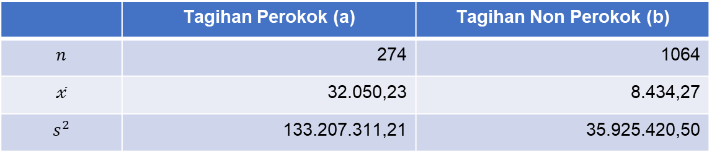
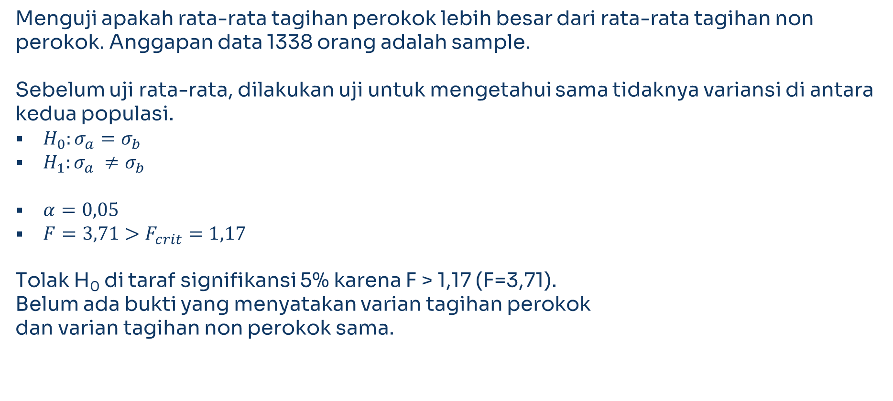
Uji #1: Tagihan Perokok Lebih Besar dari Tagihan Non Perokok
#5 Hypothesis Testing
Menguji apakah rata-rata tagihan perokok lebih besar dari rata-rata tagihan non perokok. Anggapan data 1338 orang adalah sample.
Sebelum uji rata-rata, dilakukan uji untuk mengetahui sama tidaknya variansi di antara kedua populasi.
${H_{0}:σ}_{a}=σ_{b}$
${H_{1}:σ}_{a} ≠σ_{b}$
$α=0,05$
$F=3,71>$ $F_{crit}=1,17$
Tolak H₀ di taraf signifikansi 5% karena F > 1,17 (F=3,71).
Belum ada bukti yang menyatakan varian tagihan perokok
dan varian tagihan non perokok sama.
 | Tagihan Perokok (a) | Tagihan Non Perokok (b)
$$n$$ | 274 | 1064
$$\overline{𝓍}$$ | 32.050,23 | 8.434,27
$$s^{2}$$ | 133.207.311,21 | 35.925.420,50

Slide 36
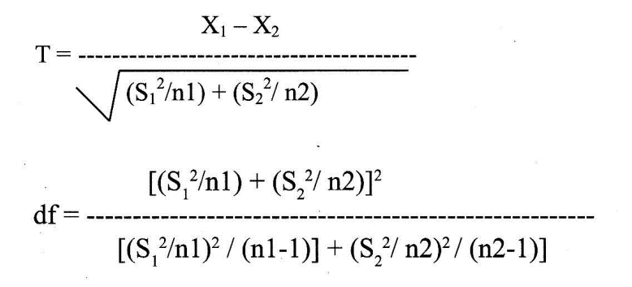
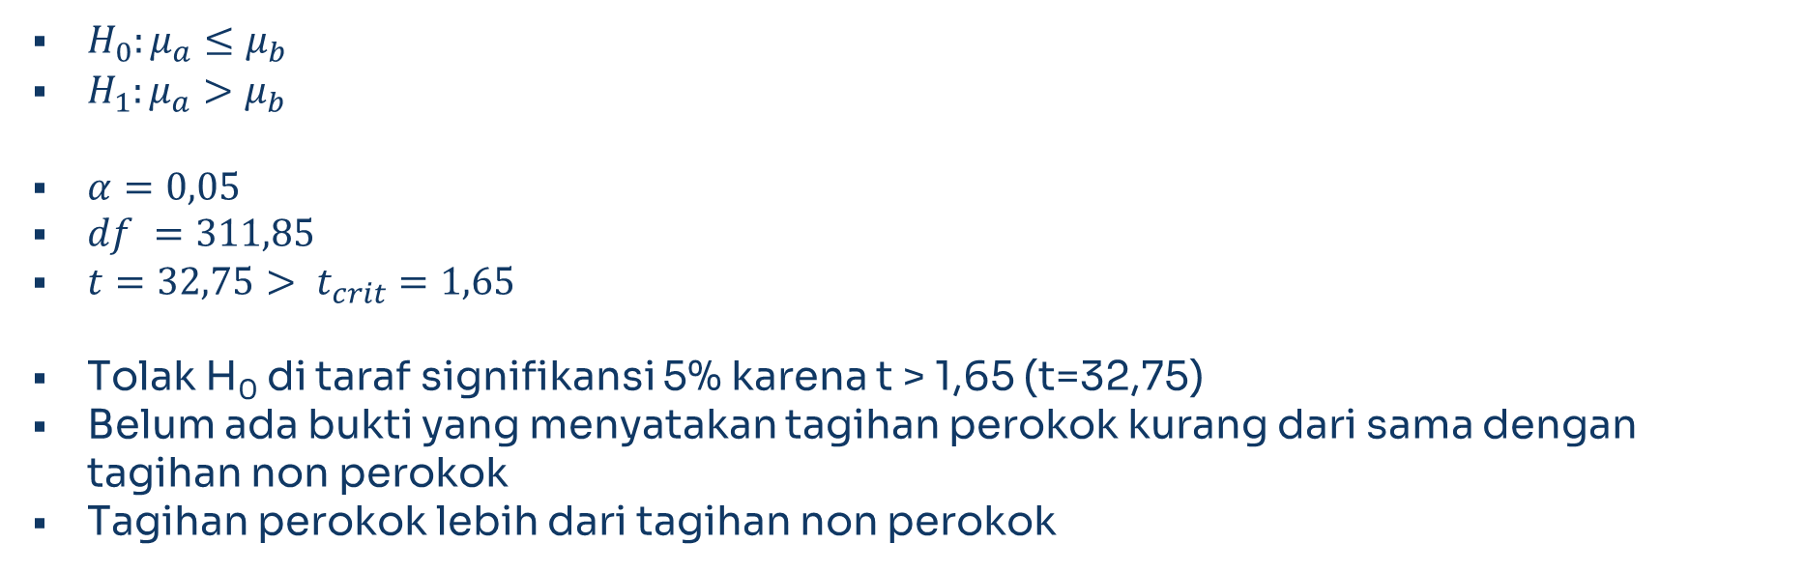
#5 Hypothesis Testing
Dilanjutkan dengan uji rata-rata dengan uji t (karena standar deviasi populasi tidak diketahui) untuk variansi berbeda.
${H_{0}:μ}_{a}≤μ_{b}$
${H_{1}:μ}_{a}>μ_{b}$
$α=0,05$
$df =311,85$
${t=32,75> t}_{crit}=1,65$
Tolak H₀ di taraf signifikansi 5% karena t > 1,65 (t=32,75)
Belum ada bukti yang menyatakan tagihan perokok kurang dari sama dengan tagihan non perokok
Tagihan perokok lebih dari tagihan non perokok

Slide 37
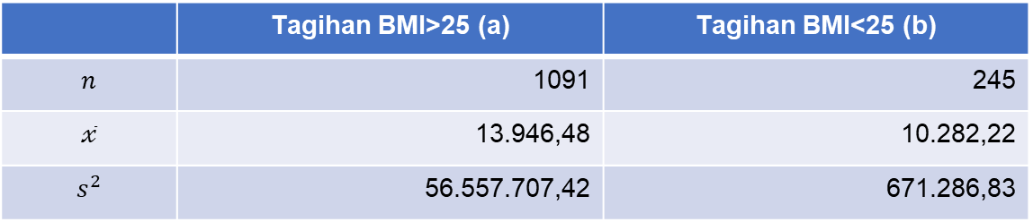
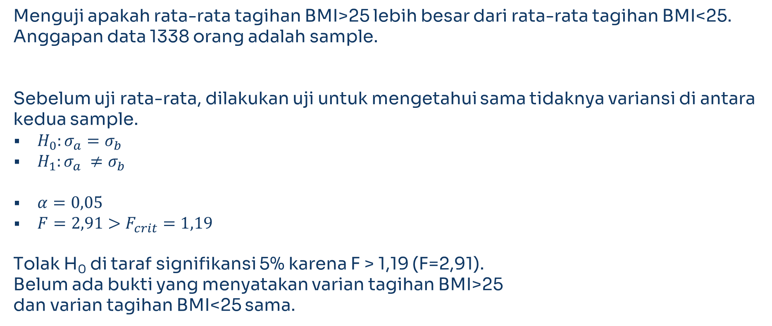
Uji #2: Tagihan BMI>25 Lebih Besar dari Tagihan BMI<25
#5 Hypothesis Testing
Menguji apakah rata-rata tagihan BMI>25 lebih besar dari rata-rata tagihan BMI<25. Anggapan data 1338 orang adalah sample.
Sebelum uji rata-rata, dilakukan uji untuk mengetahui sama tidaknya variansi di antara kedua sample.
${H_{0}:σ}_{a}=σ_{b}$
${H_{1}:σ}_{a} ≠σ_{b}$
$α=0,05$
$F=2,91>$ $F_{crit}=1,19$
Tolak H₀ di taraf signifikansi 5% karena F > 1,19 (F=2,91).
Belum ada bukti yang menyatakan varian tagihan BMI>25
dan varian tagihan BMI<25 sama.
 | Tagihan BMI>25 (a) | Tagihan BMI<25 (b)
$$n$$ | 1091 | 245
$$\overline{𝓍}$$ | 13.946,48 | 10.282,22
$$s^{2}$$ | 56.557.707,42 | 671.286,83

Slide 38
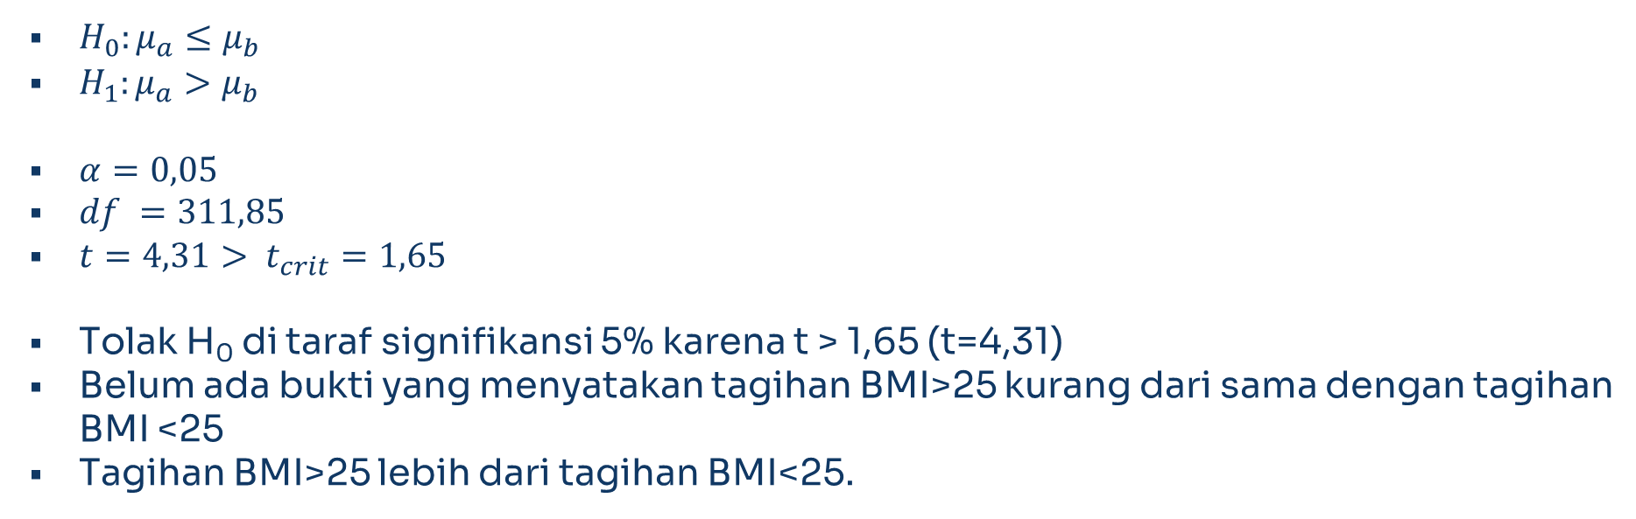
#5 Hypothesis Testing
Dilanjutkan dengan uji rata-rata dengan uji t (karena standar deviasi populasi tidak diketahui) untuk variansi berbeda.
${H_{0}:μ}_{a}≤μ_{b}$
${H_{1}:μ}_{a}>μ_{b}$
$α=0,05$
$df =311,85$
${t=4,31> t}_{crit}=1,65$
Tolak H₀ di taraf signifikansi 5% karena t > 1,65 (t=4,31)
Belum ada bukti yang menyatakan tagihan BMI>25 kurang dari sama dengan tagihan BMI <25
Tagihan BMI>25 lebih dari tagihan BMI<25.

Slide 39
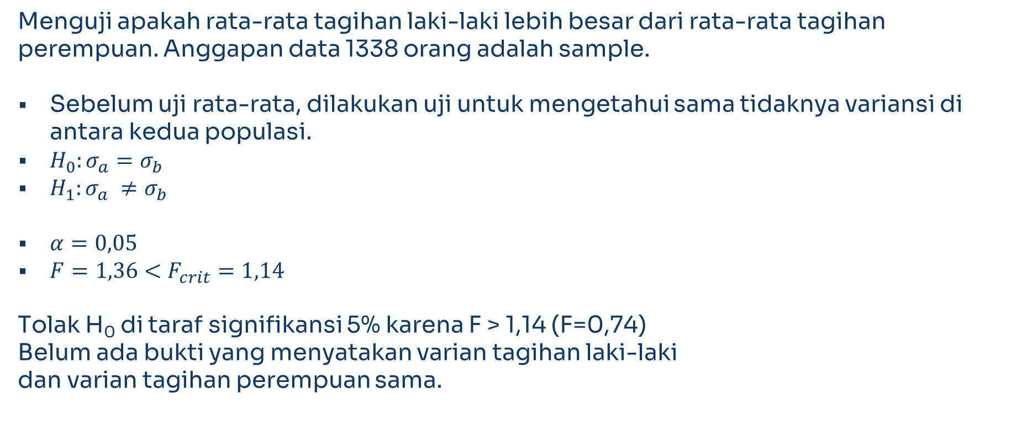
Uji #3: Tagihan Laki-laki Lebih Besar dari Tagihan Perempuan
#5 Hypothesis Testing
Menguji apakah rata-rata tagihan laki-laki lebih besar dari rata-rata tagihan perempuan. Anggapan data 1338 orang adalah sample.
Sebelum uji rata-rata, dilakukan uji untuk mengetahui sama tidaknya variansi di antara kedua populasi.
${H_{0}:σ}_{a}=σ_{b}$
${H_{1}:σ}_{a} ≠σ_{b}$
$α=0,05$
$F=1,36<$ $F_{crit}=1,14$
Tolak H₀ di taraf signifikansi 5% karena F > 1,14 (F=0,74)
Belum ada bukti yang menyatakan varian tagihan laki-laki
dan varian tagihan perempuan sama.

Slide 40
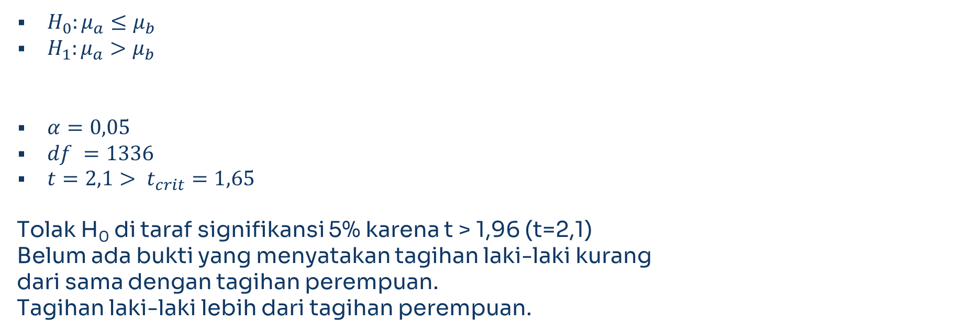
#5 Hypothesis Testing
Dilanjutkan dengan uji rata-rata dengan uji t (karena standar deviasi populasi tidak diketahui) untuk variansi berbeda.
${H_{0}:μ}_{a}≤μ_{b}$
${H_{1}:μ}_{a}>μ_{b}$
$α=0,05$
$df =1336$
${t=2,1> t}_{crit}=1,65$
Tolak H₀ di taraf signifikansi 5% karena t > 1,96 (t=2,1)
Belum ada bukti yang menyatakan tagihan laki-laki kurang
dari sama dengan tagihan perempuan.
Tagihan laki-laki lebih dari tagihan perempuan.

Slide 41
Conclusion
Notes:
Transisi antar outline

Slide 42
Conclusion
Dari semua analisis yang telah dilakukan didapatkan bahwa jenis kelamin, usia, BMI, dan perokok/non perokok berpengaruh pada besar tagihan kesehatan.
Laki-laki kemungkinan mendapatkan tagihan lebih besar daripada perempuan.
Usia berkorelasi positif dengan tagihan, semakin tua seseorang maka tagihannya bisa jadi semakin besar, namun hubungannya tidak terlalu signifikan dibandingkan dengan faktor lainnya.
Semakin besar BMI maka kemungkinan tagihannya juga semakin besar.
Tagihan perokok memiliki kecenderungan lebih besar daripada tagihan non perokok.

Slide 43
Notes
Dapat dilakukan visualisasi yang lebih akurat untuk mengetahui distribusi tagihan
Dapat dilakukan analisis yang lebih mendalam mengenai faktor usia terhadap tagihan jika semua faktor lainnya sama
Dapat dilakukan analisis yang lebih mendalam mengenai faktor jumlah anak yang ditanggung terhadap tagihan jika semua faktor lainnya sama
Dapat dilakukan uji statistik untuk beberapa macam jumlah sample.

Slide 44
References
Introduction to Probability, Dimitri P. Bertsekas & John N. Tsitsiklis
Chapter 4.5 Covariance and Correlation
Probability and Statistics for Engineers and Scientist, Ronald E. Walpole et. all
Chapter 10 – One and Two-Sample Tests of Hypotheses
H. Myers & Sharon L. Myers
Chapter 10.10 One- and Two-Sample Tests Concerning Variances
http://p2ptm.kemkes.go.id/infographicp2ptm/obesitas/tabel-batas-ambang-indeks-massa-tubuh-imt

